Slide 1



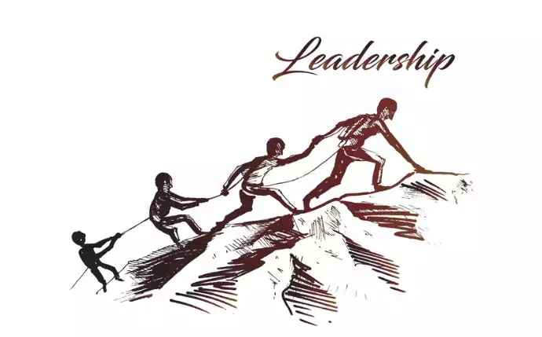

Slide 2
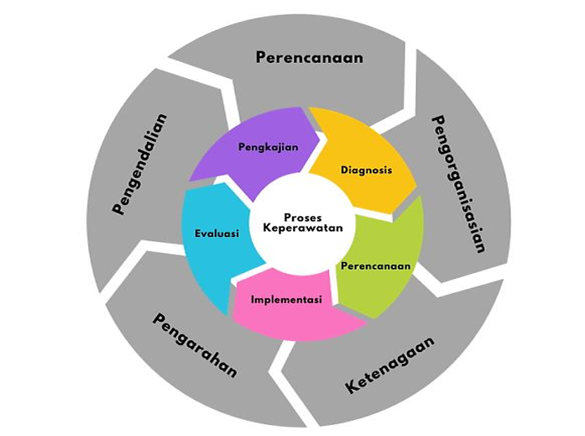
Siapa yg berperan?

Slide 3
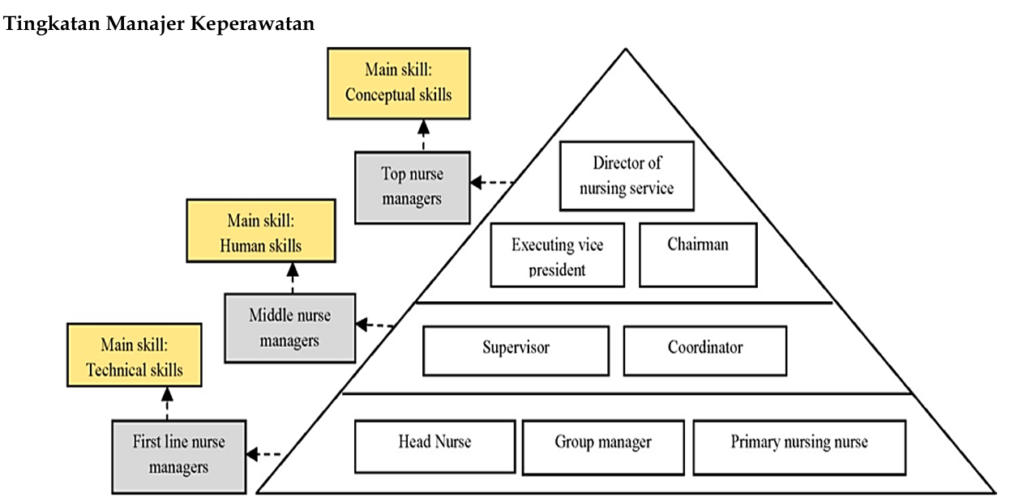

Slide 4
Kepemimpinan
Kepemimpinan merupakan kegiatan individu saling bekerja sama dan mempertahankan hubungan yang terwujud dengan adanya kepercayaan, inspirasi, tindakan dan pelayanan (Huber, 2018)
kepemimpinan dapat diartikan sebagai suatu kegiatan yang dapat membawa staff atau orang lain dalam arah perubahan untuk kebaikan tujuan organisasi.
Fungsi kepemimpinan : mempengaruhi orang lain, motivator, Teladan, membuat keputusan

Slide 5
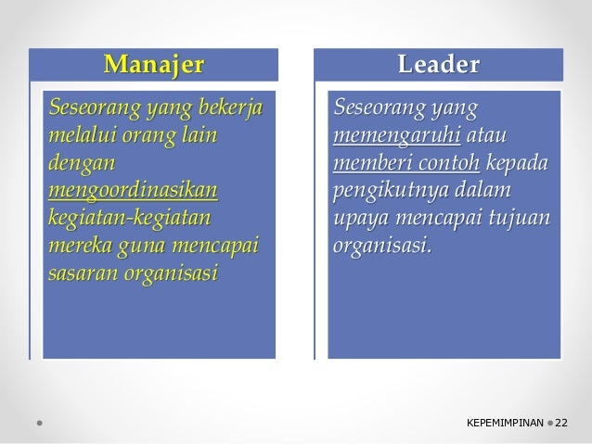

Slide 6
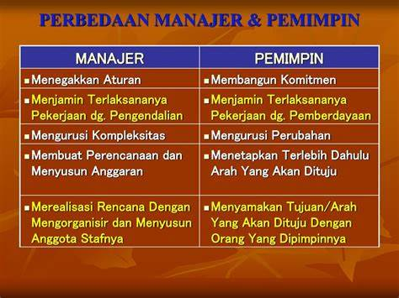

Slide 7
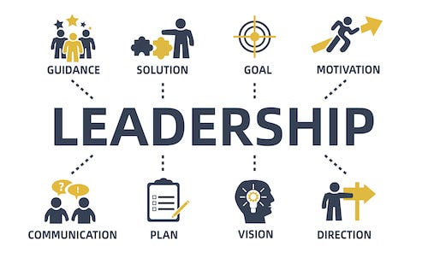

Slide 8
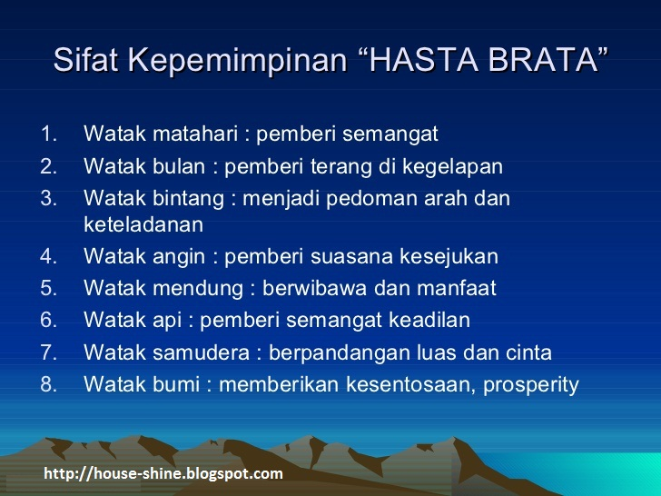

Slide 9
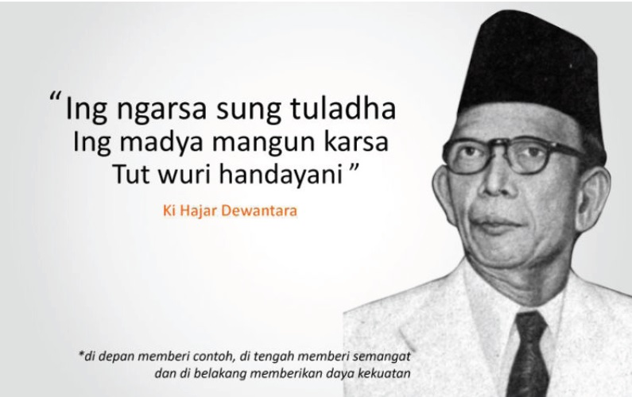

Slide 10
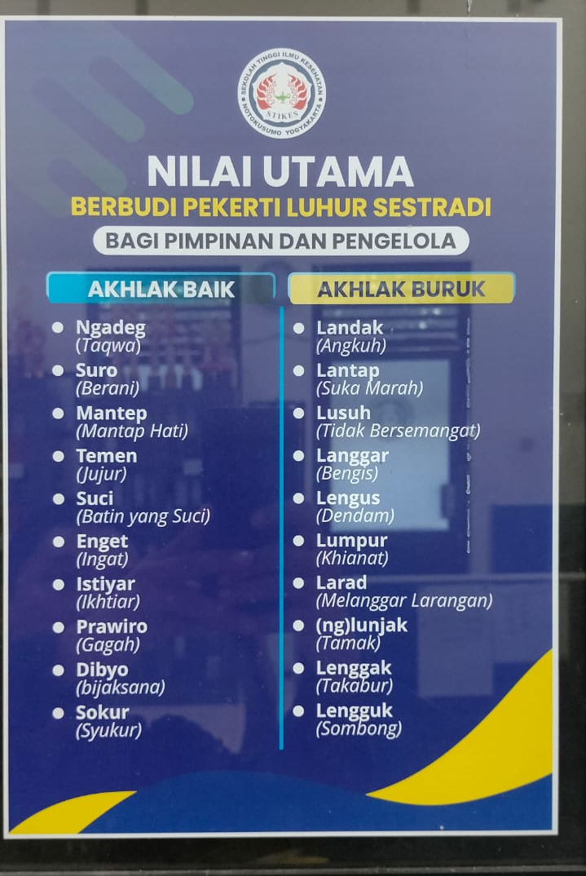
NILAI KEPIMPINAN DALAM SESTRADI

Slide 11
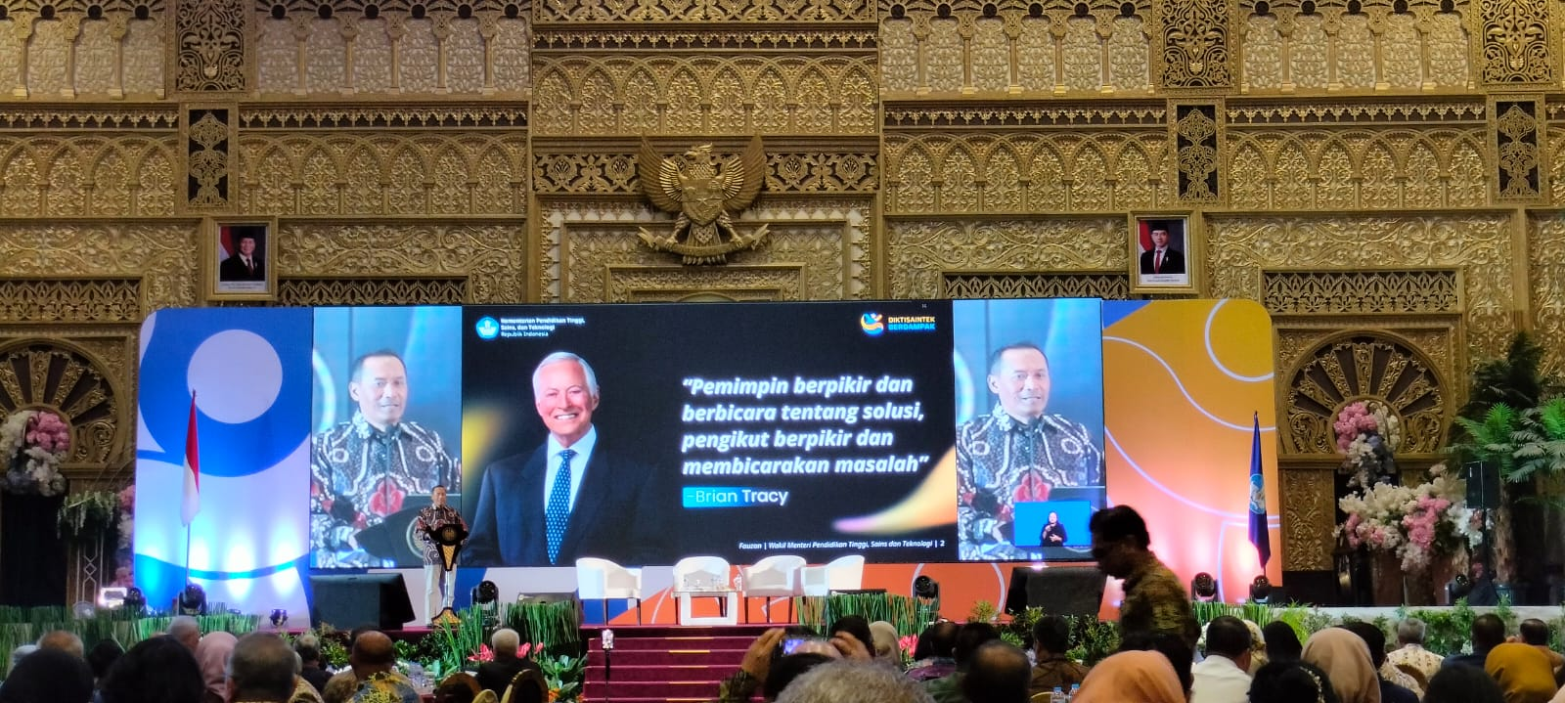

Slide 12


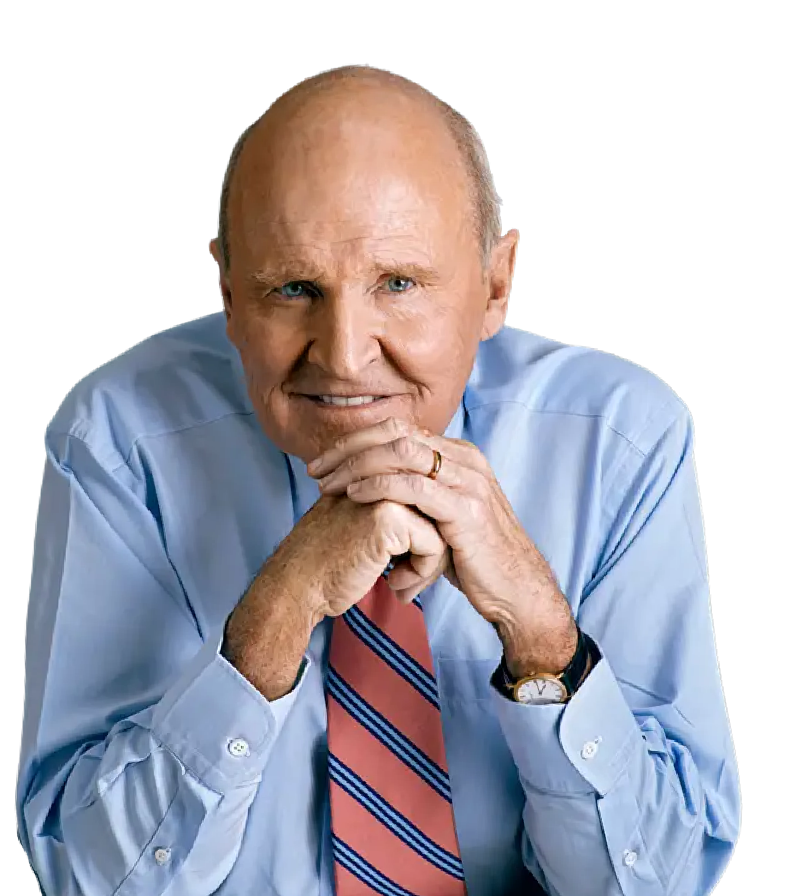
Kementerian Pendidikan Tinggi, Sains, dan Teknologi
Republik Indonesia
“Sebelum kamu menjadi seorang pemimpin, kesuksesan adalah tentang mengembangkan dirimu. Ketika kamu menjadi seorang pemimpin, kesuksesan tentang menumbuhkan orang lain.”
Jack Welch
Fauzan | Wakil Menteri Pendidikan Tinggi, Sains dan Teknologi | 2

Slide 13




Kementerian Pendidikan Tinggi, Sains, dan Teknologi
Republik Indonesia
1% Role
Manajer/Pemegang Kekuasaan/Konten Kreator
Penerjemah/ Pelaksana
1% adalah penanggung jawab, 9% penerjemah atau pelaksana, dan 90% adalah komunitas
pengguna/penerima manfaat.
Fauzan | Wakil Menteri Pendidikan Tinggi, Sains dan Teknologi | 3
Komunitas pengguna/ penerima manfaat
1:9:90 Model (Medeiros dan Needham, 2008)

Slide 14


Kementerian Pendidikan Tinggi, Sains, dan Teknologi
Republik Indonesia
Kepemimpinan Masa Depan Membutuhkan Transformasi Mindset
Dunia berubah dengan cepat, dan kepemimpinan tradisional tidak lagi cukup. Pemimpin masa depan harus memiliki mindset yang adaptif, inovatif, dan berorientasi pada pembelajaran berkelanjutan.
Dari Hierarki ke Kolaborasi
Pemimpin modern memfasilitasi kerja tim lintas fungsi, bukan hanya memberi perintah dari atas
Dari Stabilitas ke Adaptabilitas
Kemampuan beradaptasi dengan perubahan teknologi dan pasar menjadi kunci survival organisasi
Dari Ego ke Empati
Kepemimpinan yang berpusat pada manusia menciptakan engagement dan loyalitas tim yang lebih tinggi
Dari Pengetahuan ke Pembelajaran
Growth mindset mendorong pemimpin untuk terus belajar dan berkembang di era disrupsi

Slide 15
A good leader: ability to deliver what is promised
Willingness (attitude-responsibility) and
Capability (skills and knowledge-technical skills)
Vision, Mission, Ideas and Values
Dalam pengambilan keptusan, bukan hanya didasarkan ‘logical’ and ‘mechanistic’, tetapi ada unsur WISDOM

Slide 16


Leadership dan Followership
Coexistence
Bila dan hanya bila keduanya ada
Complementary
Keduanya saling memperkuat dan menyempurnakan
Tidak ada Imam tanpa makmum, dan kurang bermakna makmum tanpa Imam (NUH, 2023)

Slide 17
Pemimpin yang baik:
Bisa menghantarkan tercapainya tujuan organisasi dan memberi manfaat (dampak) terbaik bagi yang lain secara berkelanjutan
(NUH, 2022: inspirasi al hadist)
Dependent, independent and Interdependent Society (Stephen Covey)

Slide 18

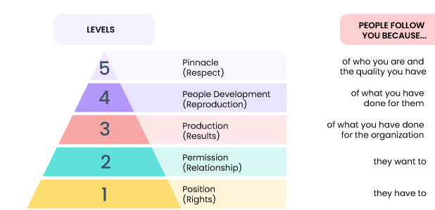
Leadership is not about titles, positions, or flowchart. It is about one life Influencing another (John. C. Maxwell)

Slide 19
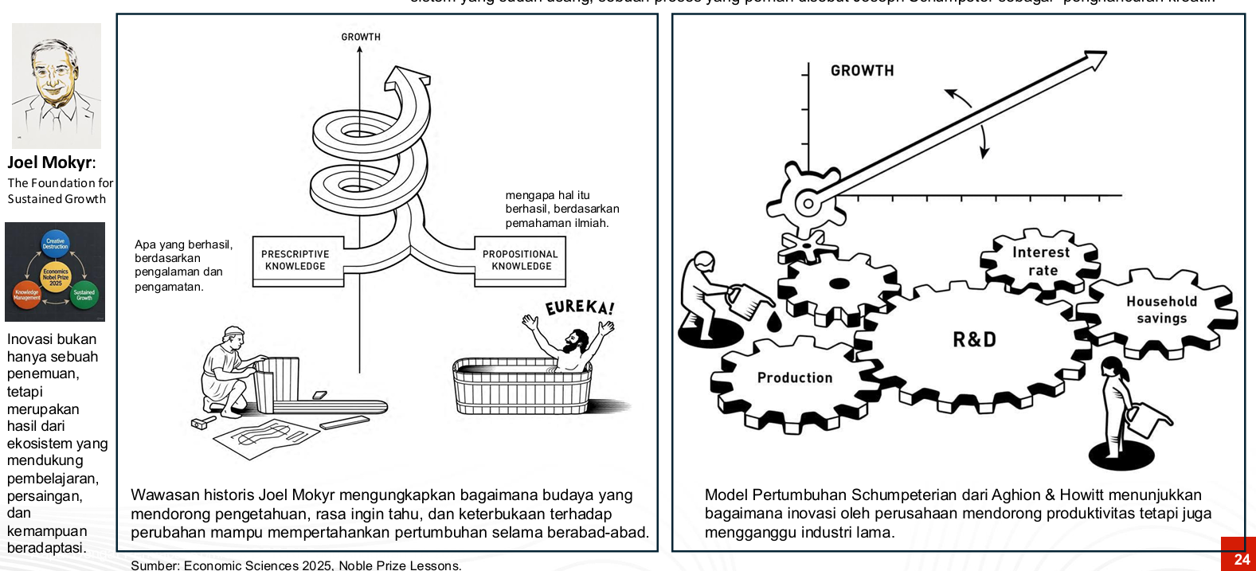
Dalam organisasi harus berani berinovasi kunci kemajuan

Slide 20
Gaya Kepemimpinan

Slide 21
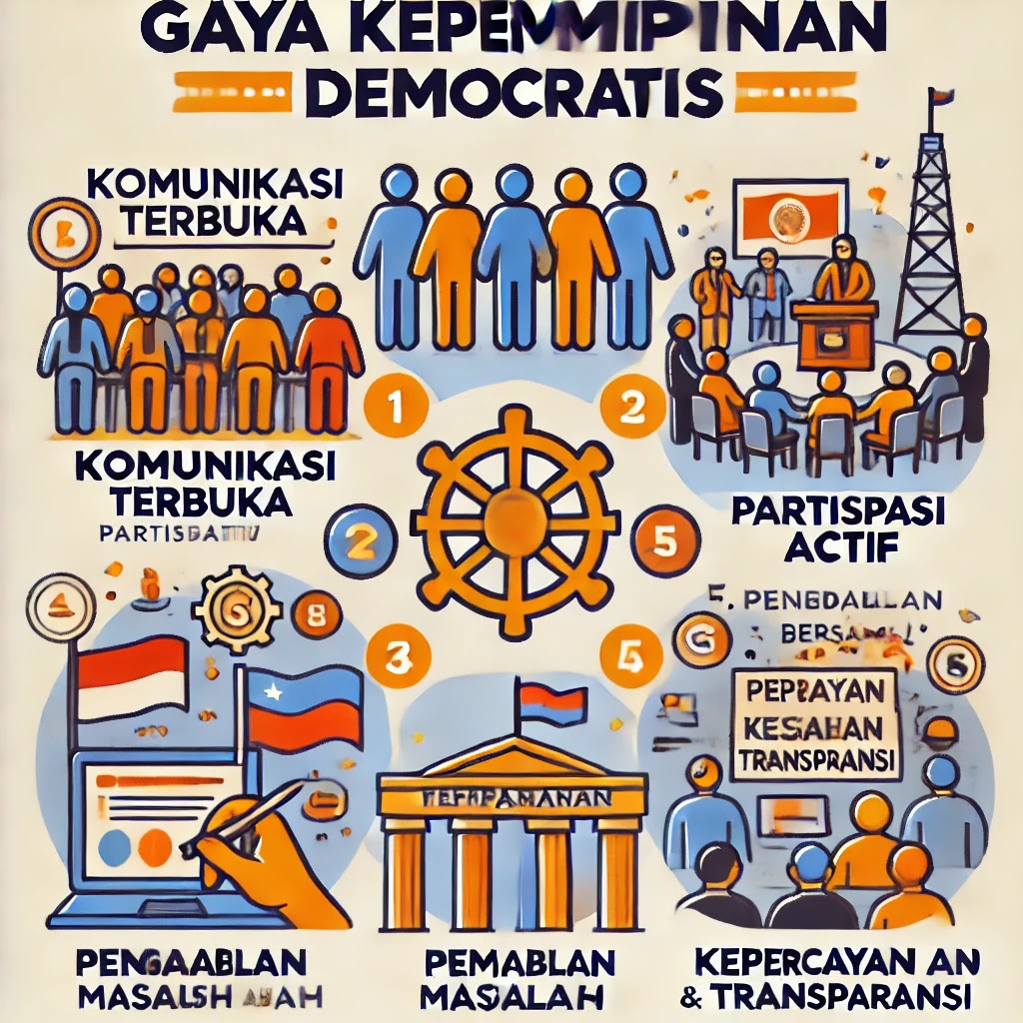
1. Gaya Demokratis
Gaya kepemimpinan ini digambarkan sebagai pemimpin yang memiliki wewenang yang luas kepada bawahan dengan cara melibatkan bawahan dalam setiap masalah (Sultan & Prasetyo, 2023)
Staff mendapatkan informasi dari seorang pemimpin mengenai tugas dan tanggung jawabnya merupakan ciri gaya kepemimpinan ini.
Gaya demokratis dicirikan sebagai seorang pemimpin selalu meminta pendapat dari karyawan, memiliki kemampuan berpikir kritis, pengambilan keputusan didasarkan pada substansi program kerja.

Slide 22
2. Gaya Otoriter
Gaya kepemimpinan otoriter dicirikan dengan memberi perintah dan membuat keputusan bagi staf nya serta mendominasi kelompok dan membuat status pemimpin lebih tinggi dari status anggota kelompok (Arif & Yusnaini, 2021).
Kepemimpinan otoriter digambarkan sebagai seorang pemimpin yang mengatur kebijakan dan prosedur, memutuskan tujuan apa yang akan dicapai dan mengarahkan semua aktivitas kerja sama dari bawahan.
Pemimpin memiliki digerakkan secara penuh atas tim meninggalkan sedikit otonomi dalam sebuah kelompok.

Slide 23
3. Gaya laissez Faire
Pemimpin laissez faire umumnya pasif dan tidak direktif kurang membuat perencanaan, keputusan dan mendorong orang lain melakukan sesuatu.
Kepemimpinan dengan gaya ini membuat orang bingung dan frustasi karena tidak ada tujuan, tidak ada pengarahan dan bimbingan (Arif & Yusnaini, 2021).

Slide 24
Gaya kepemimpinan Transformasional
Menurut (Marquis & Huston, 2012) kepemimpinan transformasional memiliki ciri yaitu menggerakan suatu organisasi dengan cara memiliki visi kemudian mengembangkan orang lain dengan visinya serta memberikan energi untuk mencapai tujuan.
Huber, (2018) mendefinisikan gaya kepemimpinan transformasional sebagai proses memberdayakan pengikut dengan rasa otonomi dan tanggung jawab, yang dapat meningkatkan komitmen dan efisiensi.

Slide 25
Gaya kepemimpinan transaksional
Gaya kepemimpinan transaksional bertujuan untuk memobilisasi pengikut untuk mencapai kepentingan organisasi, kepemimpinan transaksional terutama mengakui nilai-nilai organisasi organisasi dan karyawan, namun memandang keduanya secara fundamental terpisah, memerlukan pertukaran transaksional antara organisasi dan organisasinya karyawan (Purwanto et al., 2020).
Pemimpin transaksional memotivasi pengikut dengan imbalan dan hukuman atas keberhasilan atau kegagalannya mencapai tuntutan organisasi (masing-masing).

Slide 26
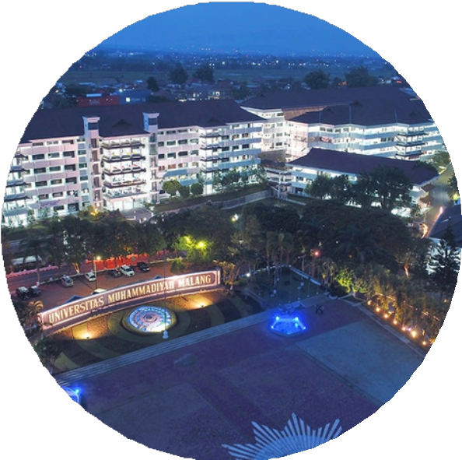

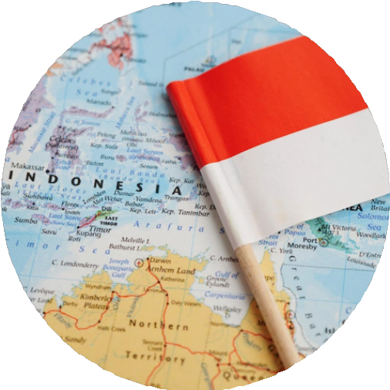
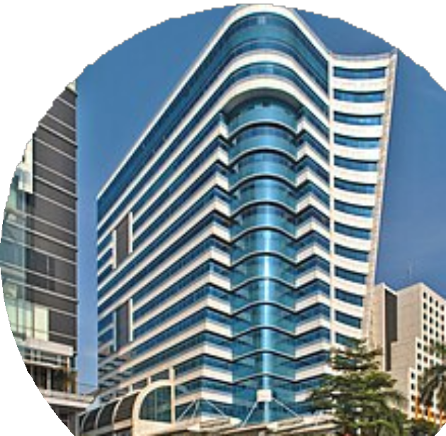
Kementerian Pendidikan Tinggi, Sains, dan Teknologi
Republik Indonesia
Students Today Leaders Tomorrow
Membangun Kompetensi dan Karakter
untuk Kepemimpinan Efektif
Fauzan
Wakil Menteri Pendidikan Tinggi
Sains, dan Teknologi Republik Indonesia
a z
k
e P d a
n S n e o o |
1

